Slide 1

GA2-220501093-AA2: representar el contexto del negocio a través del diagrama de dominio y actividades.

Slide 2

Agenda
Saludo
Diagrama del modelo de dominio.
Evidencias de la semana
Compromisos

Slide 3

Evidencias de la semana
Evidencia GA2-220501093-AA2-EV01: elaboración de los diagramas del modelo de dominio del proyecto.
Material de formación: para el desarrollo de esta actividad es importante la lectura y análisis del material de formación: “Diseño del modelo conceptual bajo el paradigma orientado a objetos”

Slide 4
Evidencia GA2-220501093-AA2-EV01:: elaboración de los diagramas del modelo de dominio del proyecto.
Esta evidencia se centra en la elaboración del diagrama de clases del proyecto, identificando cómo las categorías que intervienen se relacionan, teniendo en cuenta su cardinalidad, dependencias y herencias, llevando esto a la organización de objetos por medio de segmentación de componentes en paquetes claramente identificables.
Elementos a tener en cuenta:
Se deben seguir las características e instrucciones para la elaboración de un diagrama de dominio del proyecto.
El modelo conceptual resultante debe guardar las proporciones necesarias, de modo que se vea ordenado y sea fácil su lectura.
Para complementar el modelo del dominio, se puede representar por medio de otra vista que corresponde al diagrama de paquetes del proyecto.
Tener en cuenta los requisitos del software.
Identificar el tipo de diagrama apropiado para modelar el dominio.
Diagramar con UML los artefactos del sistema, diagrama de clases y de paquetes.

Slide 5
Evidencia GA2-220501093-AA2-EV01:: elaboración de los diagramas del modelo de dominio del proyecto.
Manejar herramientas de software para apoyar la elaboración de los diagramas.
Elaborar documento plantilla de casos de uso con base en estándares de documentación.
Lineamientos generales para la entrega de la evidencia:
Productos para entregar: documento del dominio del proyecto.
Formato: PDF
Para hacer el envío de la evidencia remítase al área de la actividad correspondiente y acceda al espacio Elaboración de los diagramas del modelo de dominio del proyecto. GA2-220501093-AA2-EV01.

Slide 6
Modelo de dominio
En desarrollo de software, un modelo de dominio es una representación conceptual de los elementos, relaciones y reglas de negocio de un dominio específico (el área de conocimiento o problema que la aplicación intenta resolver). Básicamente, describe qué existe y cómo interactúa dentro del sistema, sin entrar aún en detalles técnicos de implementación.

Slide 7
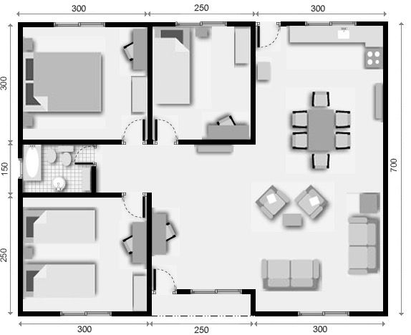
Diagrama de clases
¿Alguna vez han construido algo sin un plano?
https://co.pinterest.com/pin/410460953519044130/

Slide 8
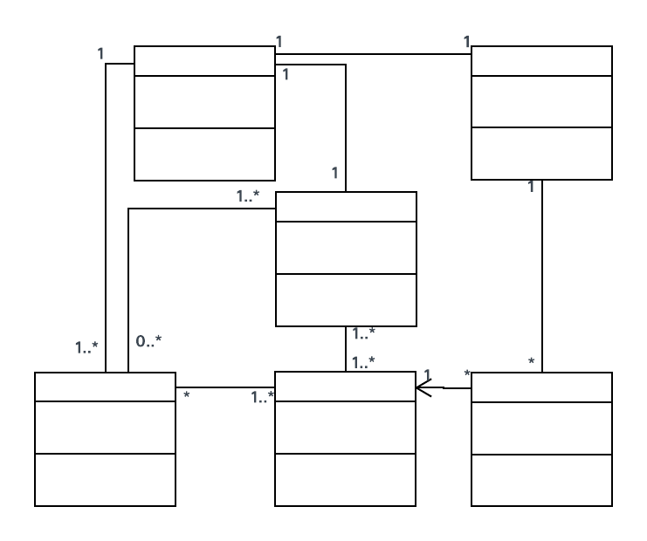
Diagrama de clases
Un diagrama de clases es un dibujo que muestra las diferentes "piezas" (clases) de tu programa y cómo se relacionan entre sí.
https://www.lucidchart.com/pages/es/tutorial-de-diagrama-de-clases-uml

Slide 9
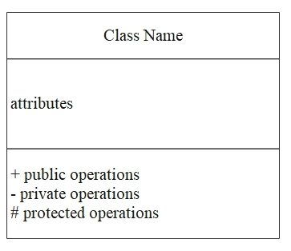
Notación gráfica Diagrama de clases
Coche
marca
modelo
color
acelerar()
frenar()
girar()
Visibilidad:
+ (Público): Accesible desde cualquier lugar. (Como la bocina de un coche: todos pueden usarla).
- (Privado): Accesible solo dentro de la clase. (Como el motor: solo el mecánico del coche puede tocarlo directamente).
# (Protegido): Accesible dentro de la clase y sus "hijos" (herencia).

Slide 10
Diagrama de clases (Relaciones)
Cardinalidad:
1:1 (Uno a uno): Un Pedido tiene una Factura.
Pedido
Factura
idPedido
fecha
total
idFactura
total
1
1
agregarProducto()
calcularTotal()
generar()

Slide 11
Diagrama de clases (Relaciones)
Cardinalidad:
1:N (Uno a muchos): Un Usuario puede realizar muchos Pedidos.
Usuario
Pedido
idUsuario
nombreUsuario
correo
contrasena
idPedido
fecha
total
1
N
iniciarSesion()
agregarProducto()
calcularTotal()

Slide 12
Diagrama de clases (Relaciones)
Cardinalidad:
N:M (Muchos a muchos): Un Producto puede estar en muchos Pedidos y un Pedido puede tener muchos Productos.
Pedido
Producto
idPedido
fecha
total
N:M
idProducto
nombre
precio
DetallePedido
cantidad
observaciones
subtotal
agregarProducto()
calcularTotal()
crear()
editar()
calcularSubtotal()

Slide 13
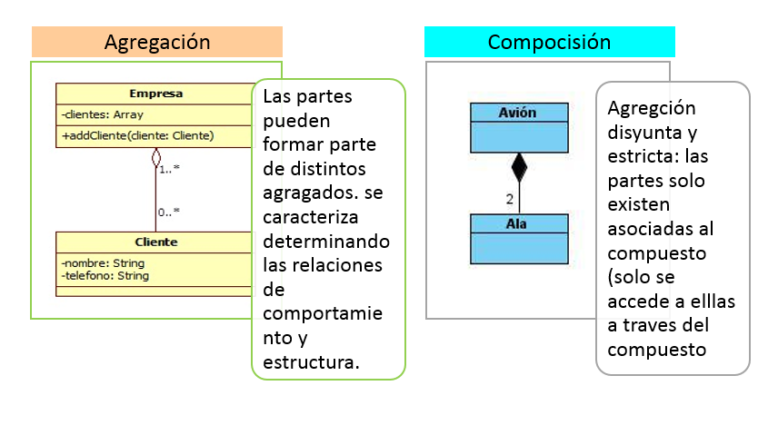
Diagrama de clases (Relaciones)
Agregación:
Definición: Una relación "todo-parte" donde la parte puede existir sin el todo.
Ejemplo: Un Coche tiene Ruedas. Las Ruedas pueden existir sin el Coche (pueden ser repuestos).
Notación: Un diamante hueco en el extremo del "todo".

Slide 14
Diagrama de clases (Relaciones)
Composición
Composición:
Definición: Una relación "todo-parte" donde la parte no puede existir sin el todo.
Ejemplo: Un CuerpoHumano tiene un Corazón. El Corazón no puede existir sin el CuerpoHumano.
Notación: Un diamante relleno en el extremo del "todo".

Slide 15
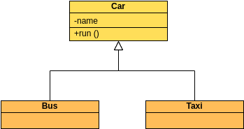
Diagrama de clases (Relaciones)
Herencia:
Definición: Una clase "hija" hereda atributos y métodos de una clase "padre".
Ejemplo: Carro (padre) -> Bus, Taxi (hijos). Bus y Taxi heredan atributos como nombre y método run() de Carro.
Notación: Una flecha con un triángulo hueco apuntando a la clase "padre".

Slide 16
Cómo crear un Diagrama de clases
En términos muy simples, los métodos son las tareas u operaciones que una clase puede realizar, utilizando o modificando sus atributos, o interactuando con otras clases, para cumplir con su responsabilidad.
Identificar las Clases: Piensa en los sustantivos clave en la descripción del problema.
Definir los Atributos: Piensa en las características de cada clase.
Definir los Métodos: Piensa en las acciones que cada clase puede realizar.
Establecer las Relaciones: Piensa en cómo se relacionan las clases entre sí.
Refinar el Diagrama: Revisa el diagrama para asegurarte de que sea claro, conciso y preciso.
Piensa en los métodos como las "habilidades" que tiene una clase. Estas habilidades le permiten a la clase realizar su trabajo, ya sea manipulando sus propios datos (atributos) o interactuando con otras clases.

Slide 17
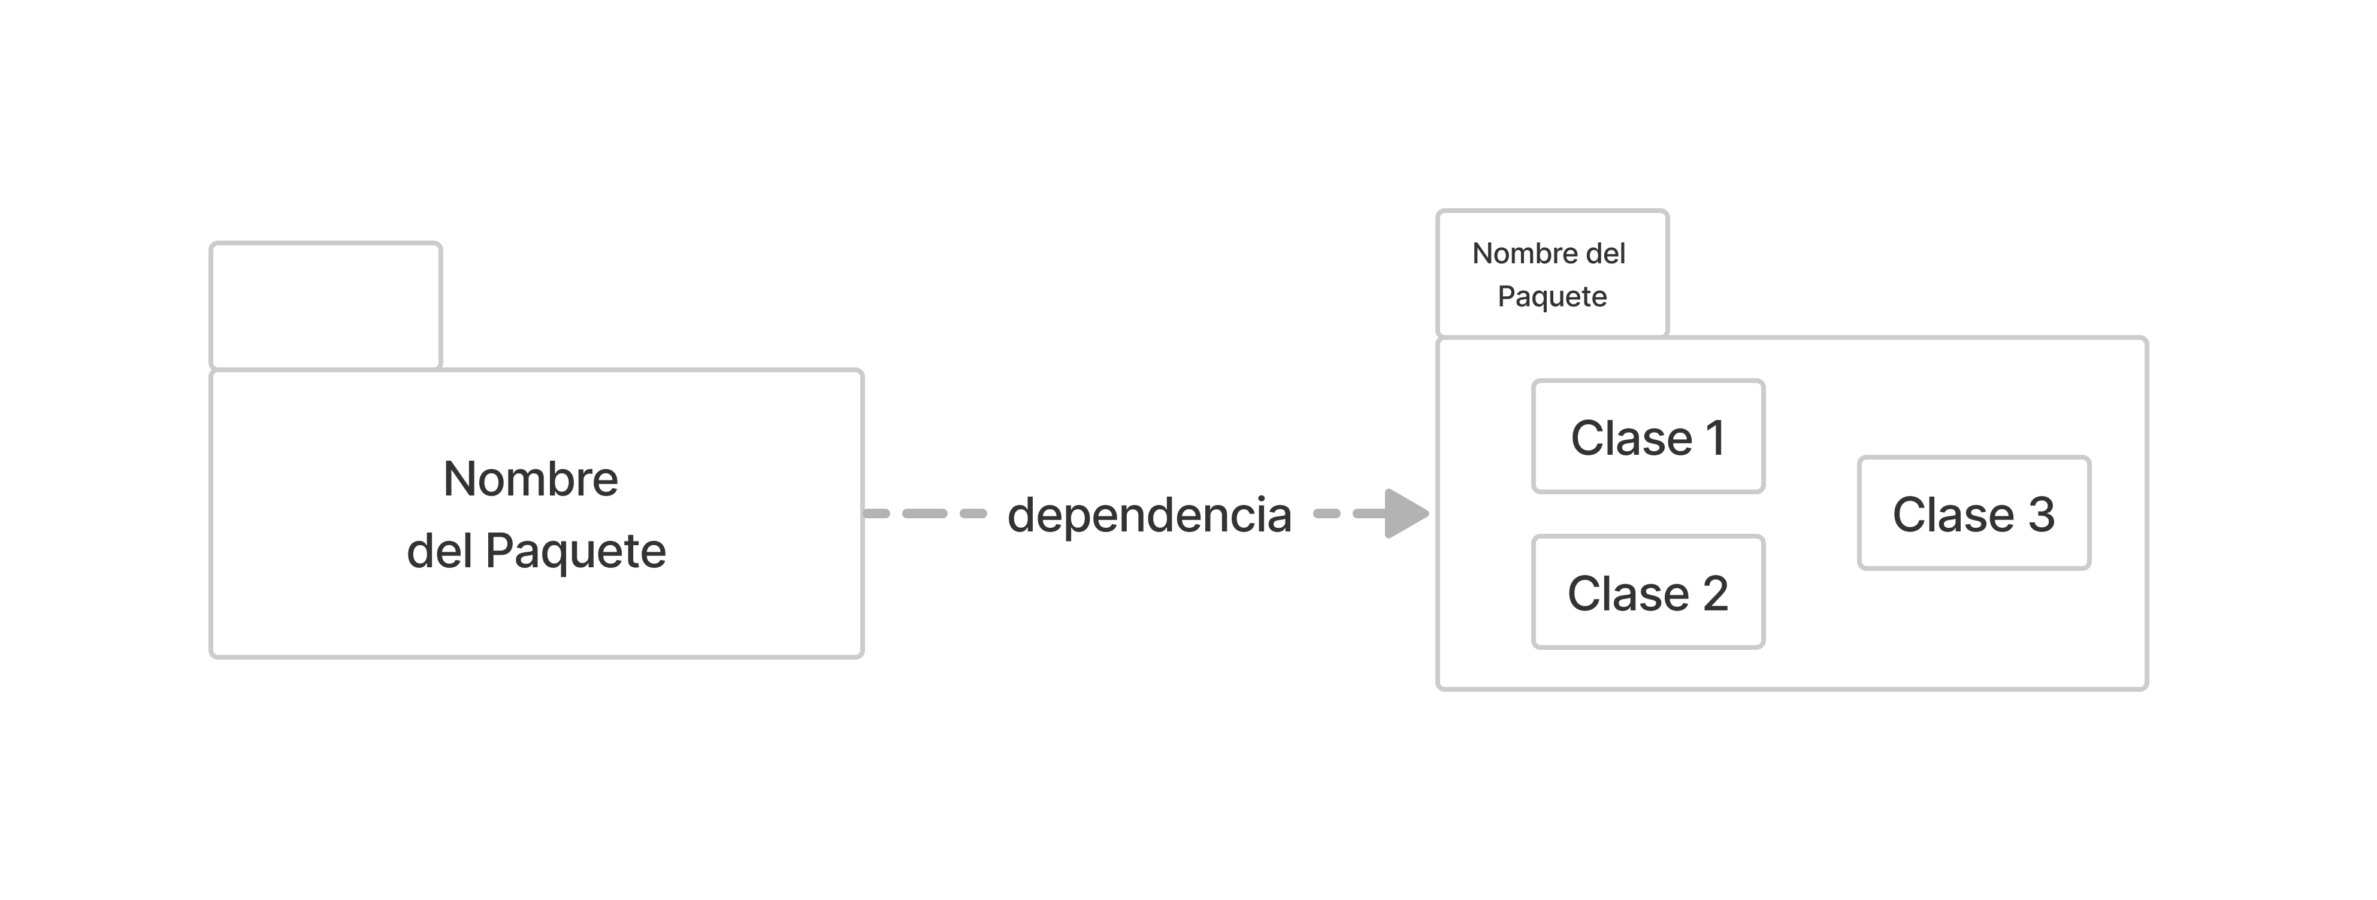
Diagrama de Paquetes
El diagrama de paquetes es un complemento natural del diagrama de clases: sirve para organizar las clases en módulos lógicos que representan áreas funcionales o subsistemas del proyecto. No muestra atributos ni métodos, sino cómo se agrupan las clases y qué dependencias existen entre los paquetes..
Cómo realizar el diagrama de paquetes para tu proyecto:
Identificar módulos principales basados en los requisitos y casos de uso del Proyecto.
Agrupar las clases en paquetes UML
Relacionar los paquetes entre sí
https://codeandosimple.com/uml-7-diagrama-paquetes.html

